Slide 1
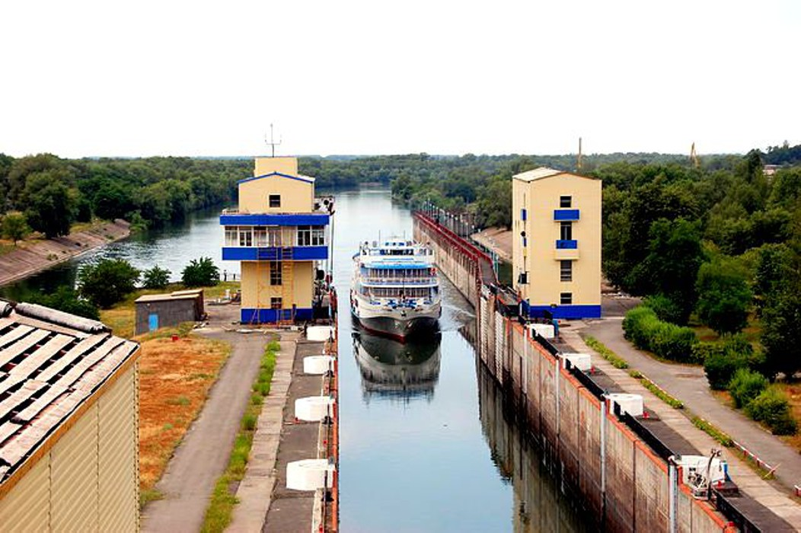
Финансовый отдел Администрации Константиновского района
Исполнение
бюджета Константиновского района
за 2017 год

Slide 2
Динамика доходов консолидированного бюджета и бюджета Константиновского муниципального района млн. рублей

Slide 3
Динамика доходов бюджета Константиновского муниципального района в 2016-2017 гг. млн. рублей

Slide 4
Динамика налоговых и неналоговых доходов консолидированного бюджета Константиновского района млн. рублей
*в сопоставимых условиях 2017 года

Slide 5
Динамика налоговых и неналоговых доходов Константиновского муниципального района млн. рублей
*в сопоставимых условиях 2017 года

Slide 6
Структура налоговых и неналоговых доходов бюджета Константиновского муниципального района за 2017 год млн. рублей

Slide 7
Динамика поступлений налога на доходы физических лиц в бюджет Константиновского муниципального района млн. рублей
*в сопоставимых условиях 2017 года

Slide 8
Динамика поступлений в бюджет Константиновского муниципального района млн. рублей
Акцизы на нефтепродукты акцизов по подакцизным товарам (продукции), производимым на территории РФ
Налог на совокупный доход
Государственной пошлины
139,2%
116%
110,9%

Slide 9
Основные характеристики бюджета
Константиновского района за 2017 год
тыс.рублей
Показатель | Плановые бюджетные назначения | Исполнено | % исполнения | Динамика к 2016 году, %
I. Доходы, всего | 1 289 939,3 | 1 239 526,3 | 96,1 | 108,9
Межбюджетные трансферты, всего | 1 161 543,8 | 1 088 125,9 | 93,7 | 127,9
II. Расходы, всего | 1 443 316,3 | 1 311 131,8 | 90,8 | 128,9
III. Дефицит | -153 377,0 | -71 605,5 | - | -

Slide 10
БЕЗВОЗМЕЗДНЫЕ ПОСТУПЛЕНИЯ
тыс. рублей
Наименование | Исполнение за 2016 год | Исполнение за 2017 год
Межбюджетные трансферты, всего | 850 576,0 | 1 088 125,9
из них:
Дотации, в том числе: | 112 860,5 | 105 120,1
Дотация на выравнивание бюджетной обеспеченности | 112 860,5 | 105 120,1
Целевые трансферты из областного бюджета и бюджетов поселений | 737 715,5 | 983 005,8

Slide 11
Безвозмездные поступления из областного бюджета и бюджетов поселений в 2017 году
тыс. рублей
 | Первоначальный бюджет Константиновского района | Исполнение бюджета Константиновского района | Отклонение
 |  |  | тыс. рублей | %
Всего | 758 656,7 | 1 088 252,9 | +329 596,2 | +43,4
Дотации | 105 120,1 | 105 120,1
Субсидии | 153 206,5 | 205 754,5
Субвенции | 497 428,8 | 535 847,2
Иные межбюджетные трансферты | 2 901,3 | 241 531,1

Slide 12
Безвозмездные поступления из областного бюджета и бюджетов поселений
тыс. рублей
 | Исполнение бюджета Константиновского района за 2016 год | Исполнение бюджета Константиновского района за 2017 год
Всего | 850 830,7 | 1 088 252,9
Дотации | 112 860,5 | 105 120,1
Субсидии | 155 663,5 | 205 754,5
Субвенции | 570 140,6 | 535 847,2
Иные межбюджетные трансферты | 12 166,1 | 241 531,1

Slide 13
Динамика расходов консолидированного бюджета и бюджета Константиновского района в 2017 году
Год | Консолидированный бюджет | Бюджет Константиновского района | Бюджеты поселений
2012 | 745 693,7 | 674 997,2 | 99 220,1
2013 | 825 404,6 | 741 795,8 | 151 471,9
2014 | 904 366,0 | 824 601,8 | 109 399,4
2015 | 920 341,3 | 842 892,4 | 135 152,2
2016 | 1 128 607,6 | 1 017 159,1 | 223 365,5
2017 | 1 245 441,1 | 1 311 131,8 | 322 627,4

Slide 14
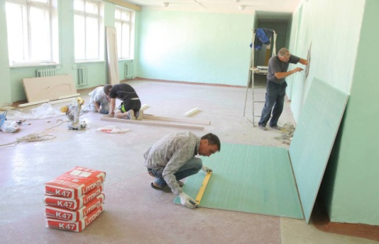
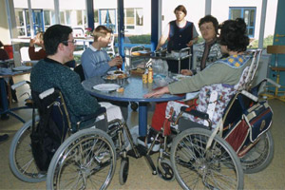
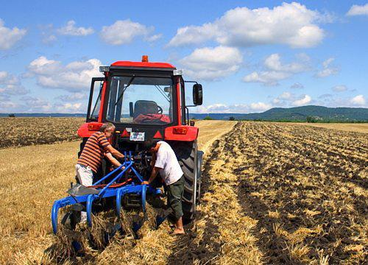
Структура расходов консолидированного бюджета Константиновского района в 2017 году 1 245 441,1 тыс. рублей
Общегосударственные вопросы | 109 654,5 | 8,8%
Национальная оборона | 727,8 | 0,1%
Национальная безопасность и правоохранительная деятельность | 3732,4 | 0,3%
Национальная экономика | 58 504,5 | 4,7%
Жилищно-коммунальное хозяйство | 228 583,8 | 18,3%
Охрана окружающей среды | 1 355,8 | 0,1%
Образование | 466 483,5 | 37,5%
Культура, кинематография | 78 810,8 | 6,3%
Здравоохранение | 12 492,7 | 1,0%
Социальная политика | 284 172,5 | 22,8%
Физическая культура и спорт | 922,8 | 0,1%
Итого | 1 245 441,1 | 100%
Социальная сфера – 842 882,3 тыс. рублей или 67,7%

Slide 15
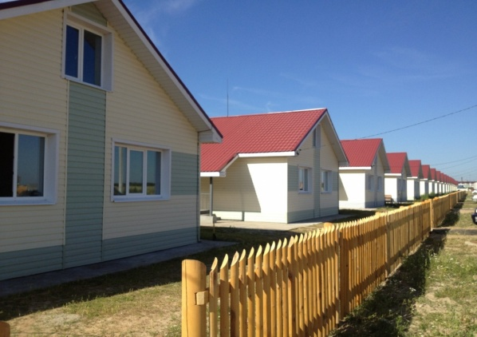
Структура расходов бюджета Константиновского района в 2017 году 1 311 131,8 тыс. рублей
Общегосударственные вопросы | 68 690,6 | 5,2%
Национальная безопасность и правоохранительная деятельность | 2 759,3 | 0,2%
Национальная экономика | 65 461,7 | 5,0%
Жилищно-коммунальное хозяйство | 360 454,2 | 27,5%
Охрана окружающей среды | 1 355,8 | 0,1%
Образование | 466 372,9 | 35,5%
Культура, кинематография | 49 446,4 | 3,8%
Здравоохранение | 12 492,7 | 1,0%
Социальная политика | 283 225,9 | 21,6%
Физическая культура и спорт | 872,3 | 0,1%
Итого | 1 311 131,8 | 100%
Социальная сфера – 812 410,2 тыс. рублей или 62,0%

Slide 16
Динамика расходов бюджета Константиновского района в 2016-2017 гг.
Отклонение + 28,9%

Slide 17
Доля расходов на реализацию муниципальных программ Константиновского района в общем объеме расходов в 2017 году – 96,4%
Развитие здравоохранения | 0,9%
Развитие образования | 33,6%
Молодежь Константиновского района | 0,1%
Социальная поддержка граждан | 21%
Доступная среда | 0,1%
Обеспечение доступным и комфортным жильем населения Константиновского района | 1,5%
Обеспечение качественными жилищно-коммунальными услугами населения Константиновского района | 26,8%
Обеспечение общественного порядка и противодействие преступности | 0,1%
Защита населения и территории от чрезвычайных ситуаций, обеспечение пожарной безопасности и безопасности людей на водных объектах | 0,2%
Развитие культуры и туризма | 4,7%
Охрана окружающей среды и рациональное природопользование | 0,1%
Развитие физической культуры и спорта | 0,1%
Экономическое развитие | 0,1%
Информационное общество | 0,6%
Развитие транспортной системы | 4,8%
Развитие сельского хозяйства и регулирование рынков сельскохозяйственной продукции, сырья и продовольствия | 0,6%
Энергоэффективность и развитие энергетики | 0,1%
Муниципальная политика | 0,1%
Поддержка казачьих обществ Константиновского района | 0,6%
Управление муниципальными финансами и создание условий для эффективного управления муниципальными финансами поселений | 0,4%

Slide 18
Информация о расходах на реализацию муниципальных программ Константиновского района в 2017 году
Наименование муниципальных программ Константиновского района | уточненный план на 01.01.2018 | Фактическое исполнение за 2017 год
Всего: | 1 394 961,0 | 1 264 614,6
1. Развитие здравоохранения | 12 764,9 | 12 251,7
2. Развитие образования | 441 868,5 | 441 706,6
3. Молодежь Константиновского района | 461,4 | 461,3
4. Социальная поддержка граждан | 283 804,6 | 276 253,0
5. Доступная среда | 21,5 | 11,8
6. Обеспечение доступным и комфортным жильем населения Константиновского района | 19 773,2 | 19 773,0
7. Обеспечение качественными жилищно-коммунальными услугами населения Константиновского района | 454 067,1 | 350 771,8
8. Обеспечение общественного порядка и противодействие преступности | 136,4 | 136,4
9. Защита населения и территории от чрезвычайных ситуаций, обеспечение пожарной безопасности и безопасности людей на водных объектах | 3 058,2 | 3 024,8

Slide 19
10. Развитие культуры и туризма | 68 567,2 | 62 901,8
11. Охрана окружающей среды и рациональное природопользование | 1 361,9 | 1 355,8
12. Развитие физической культуры и спорта | 873,1 | 872,3
13. Экономическое развитие | 605,4 | 578,8
14. Информационное общество | 7 648,8 | 7 619,0
15. Развитие транспортной системы | 76 722,8 | 63 881,2
16. Развитие сельского хозяйства и регулирование рынков сельскохозяйственной продукции, сырья и продовольствия | 8 219,8 | 8 032,5
17. Энергоэффективность и развитие энергетики | 5,0 | 5,0
18. Муниципальная политика | 545,0 | 545,0
19. Поддержка казачьих обществ Константиновского района | 8 121,6 | 8 118,8
20. Управление муниципальными финансами и создание условий для эффективного управления муниципальными финансами поселений | 6 334,6 | 6 314,0

Slide 20
Структура расходов консолидированного бюджета Константиновского района в 2017 году на образование 466 483,5 тыс. рублей

Slide 21
Предоставление услуг в сфере образования в 2017 году
Услуги дошкольного образования предоставлены 1 308 воспитанникам Услуги общего и дополнительного образования предоставлены 3 218 обучающимся

Slide 22
Динамика расходов консолидированного бюджета Константиновского района на социальную политику тыс. рублей
 | 2016 год | 2017 год
Пенсионное обеспечение | 3 936,5 | 3 851,0
Социальное обслуживание населения | 51 992,8 | 56 868,1
Социальное обеспечение населения | 167 570,6 | 140 440,5
Охрана семьи и детства | 62 864,7 | 70 283,3
Другие вопросы в области социальной политики | 11 237,2 | 12 729,6
2016 год (факт) - 297 601,8 тыс. рублей
2017 год (факт) – 284 172,5 тыс. рублей

Slide 23
Структура расходов бюджета Константиновского района в 2017 году на социальную политику 283 225,9 тыс. рублей
Пенсионное обеспечение - 3 160,8
Социальное обслуживание населения - 56 868,1
Социальное обеспечение населения - 140 184,1
Охрана семьи и детства 70 283,3
Другие вопросы в области социальной политики - 12 729,6

Slide 24
Динамика расходов консолидированного бюджета Константиновского района на культуру, кинематографию (тыс. рублей)

Slide 25
Муниципальный дорожный фонд Константиновского района
Доходы | 66 386,8 тыс. рублей
в том числе:
Акцизы на нефтепродукты | 7 064,1 тыс. рублей
Штрафы за нарушение правил перевозки | 2,5 тыс. рублей
Межбюджетные трансферты из областного бюджета и бюджетов поселений | 39 629,4 тыс. рублей
Норматив отчислений от поступлений в бюджет Константиновского района налога на доходы физических лиц | 11 558,5 тыс. рублей
Остатки на 01.01.2017 | 8 132,3 тыс. рублей
Расходы | 63 644,9 тыс. рублей
В том числе:
Ремонт и содержание | 36 433,6 тыс. рублей
Разработка проектной документации | 6 221,3 тыс. рублей
Предоставление иных межбюджетных трансфертов бюджетам поселений | 2 460,1 тыс. рублей
Осуществление переданных полномочий организации дорожной деятельности | 18 130,8 тыс. рублей
Повышение безопасности дорожного движения | 399,1 тыс. рублей
Остатки на 01.01.2018 | 2 741,9 тыс. рублей

Slide 26
Расходы бюджета Константиновского района по разделу «Жилищно-коммунальное хозяйство» в 2017 году
Всего | 360 454,2 тыс. рублей
Жилищное хозяйство | 3 022 9 тыс. рублей
Коммунальное хозяйство | 357 131,3 тыс. рублей
Другие вопросы в области жилищно-коммунального хозяйства | 300,0 тыс. рублей

Slide 27
Обеспечение жильем жителей Константиновского района в 2017 году 16 911,9 тыс. рублей
Обеспечение жилыми помещениями детей-сирот и детей, оставшихся без попечения родителей 13 745,1 тыс.рублей | 17 человек
Обеспечение жильем молодых семей 1 831,4 тыс. рублей | 2 семьи
Обеспечение жильем граждан, проживающих в сельской местности 45,8 тыс. рублей | 1 семья
Обеспечение жильем ветеранов Великой Отечественной войны 1941-1945 годов 1 289,6 тыс. рублей | 1 человек

Slide 28
Объем межбюджетных трансфертов бюджетам поселений в 2016-2017 годах

